Slide 1
杯雪
小 椴 · 二 〇 〇 一
全 书 拆 读 · 第 一 辑
一杯酒，
一场江南风雨
大陆新武侠开山作 · 结构拆解
五部正文 ＋ 番外《借红灯》｜逐章精讲 · 人物 · 词源 · 史实
Notes:
开场：今天拆的是小椴《杯雪》，2001 年《今古传奇·武侠版》创刊号连载，被视为大陆新武侠开山作。一句话概括：一杯酒，一场江南风雨。

Slide 2
杯雪
— 目录 —
小 椴 · 二 〇 〇 一
全书 / 要目。
I
夜雨打金荷
p. 03
谣言与暗镖
II
停云
p. 04
易敛与淮上账本
III
宗室双岐
p. 05
破阵与旧情
IV
传杯
p. 06
萧如与残章
V
秣陵冬
p. 07
紫金山与重盟
五部各有主角。
骆寒是唯一贯穿线。
VI
借红灯
p. 08
番外小人物
VII
拆读方法
p. 09
词源 · 史实 · 电影
杯 雪 · 全 书 拆 读
目 录 / 002
Notes:
目录按五部加番外走。提醒一句：五部不是连续日记，每部换一个主角，骆寒是唯一贯穿全书的那根线。

Slide 3
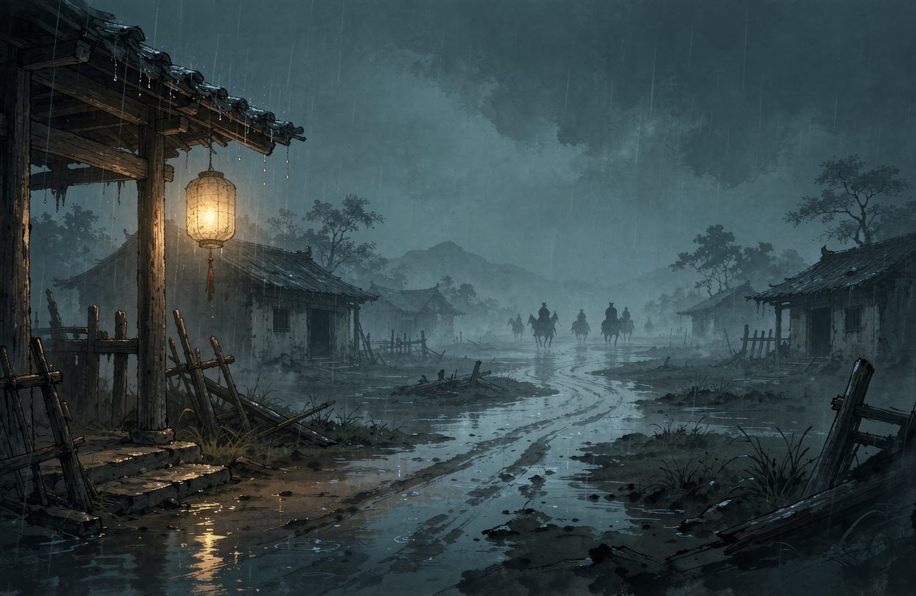
杯雪
— 夜 雨 打 金 荷 —
绍兴二十五年
I.
夜雨打金荷
第 一 部
一个书生被传成侠，
一车真银渡过长江。
雨
九回：楔子 → 避祸 → 短刀 → 雨驿 → 金荷 → 镖银 → 夜战 → 渡江 → 淮上
谣言线留在江南，镖银线去往淮北，人情线留给秣陵的冬天。三线只在雨驿那一夜交汇。
夜雨打金荷
003
Notes:
第一部是电影的源头。九回走完，虚名留在江南，银子去了淮北，人情留给秣陵的冬天——三条线只在雨驿那一夜交汇。

Slide 4
杯雪
— 势 力 与 线 索 —
绍兴二十五年
II.
势力与线索
三方棋盘，
三条线索。
庙堂
淮上
江湖
缇 骑
义 军
散 众
追银 · 结案
筹粮 · 接银
逃命 · 设局
秦桧、袁辰龙、三十二尉。顺者昌，逆者亡。
易敛、杜淮山、焦泗隐。以一人之力支调粮草。
骆寒、荆三娘、耿苍怀、秦稳。不会武功也能是侠。
势力与线索
004
Notes:
势力分三块：庙堂缇骑、淮上义军、江湖散众。注意这不是正邪对立，是三种不同的秩序诉求。

Slide 5
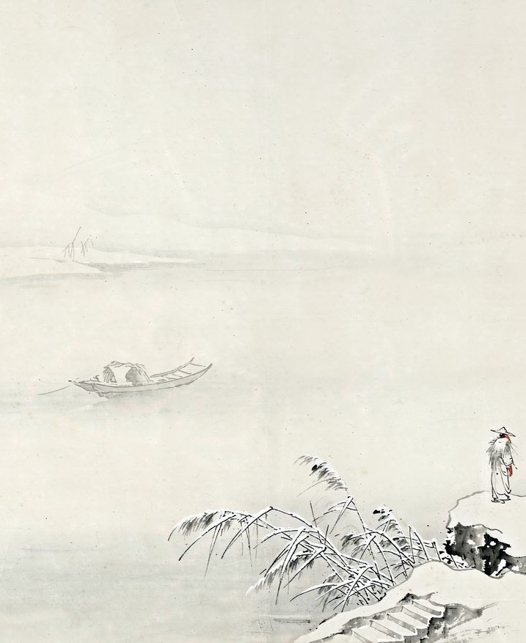
杯雪
— 侠 的 定 义 —
绍兴二十五年
「必败的仗，
就不用打了吗？」
— 小椴《杯雪》
从
侠不必身怀盖世武功。
写的不是「英雄如何成名」，
而是「成名与本人无关」。
真动手的是骆寒，被捧成侠的是沈放。
沈放不会武，易敛病弱，荆三娘靠一根木钗，盲祖孙靠一支曲。力被拿走之后剩下的，才叫侠。
侠 的 定 义
005
Notes:
全书最该被记住的一句：必败的仗就不用打了吗。侠被抽掉武力之后剩下的东西，才是小椴真正要写的。

Slide 6
杯雪
— 史 实 与 虚 构 —
绍兴二十五年
VII.
真年份，假人事。
真 · THE REAL
假 · THE FICTION
绍兴二十五年 · 秦桧主政 · 岁贡银二十五万两
七里铺血案 · 赃银 · 缇骑三十二尉 · 全部人物
皇城司察事卒布满京城，小涉谗议即捕治；两淮山水寨据险自固；吴江长桥无名氏词与黄庭坚词俱为真作。
「缇骑」本为汉代赤衣骑从旧称，南宋并无同名常设机构。小椴借的是气压，不是人事。
史实与虚构
007
Notes:
历史层要分清楚：真年份、真气压、真词；假人物、假血案、假镖银。缇骑这个名字是借汉代的，南宋并没有这个建制。

Slide 7
杯雪
— 版 本 与 坐 标 —
2001—2026
版本
一本书的二十五年。
2001
2005
2011
2026
1155
五部
49.9万
创刊号连载
分册单行本
全二册
电影改编
故事年份
正文结构
全本字数
原名《乱世英雄传》，编辑部所改
2005 年新世界出版社分三册
519 页，收五部及番外《借红灯》
《杯雪·一战成名》重构第一部
绍兴二十五年，秦桧卒于该年
各换一次主角，骆寒贯穿
含番外《络绎》之一
版本与坐标
008
Notes:
版本坐标：2001 连载时叫《乱世英雄传》，是编辑部改的；2011 年全二册最完整；2026 年电影只取第一部。故事年份钉在绍兴二十五年。

Slide 8
杯雪
— 写 法 拆 解 —
绍兴二十五年
三根支柱，
撑起一部新武侠。
I.
II.
III.
多 视 角
人 物 先 行
词 为 结 构
/ 罗 生 门 /
/ 长 卷 /
/ 宋 词 /
同一场架，
各有各的版本。
先有人，
再有故事。
词句长成
书名与剑法。
每场打斗都设旁观者。真相不可靠，名声更不可靠。
五部各换主角，情节是散的，人立得住。
「共倒金荷家万里」同时是回目、唱词、剑法名与纸上信物。
写法
010
Notes:
写法三支柱：多视角、人物先行、词为结构。尤其第三点，宋词不是抒情装饰，它直接长成了书名、人名和剑法名。

Slide 9
杯雪
— 读 法 与 考 订 —
绍兴二十五年
关 键 数 字
读 法 提 示
只想看电影源头，读第一部九回即可；想看完整闭环，按五部加番外顺读。倒着读也成立。
一眼记住
这部书。
九
第一部回数
三
— 结构、词源与考订 —
收束的线索数
六
本轮考订修订
读法与考订
011
Notes:
给一个最省事的读法：只想看电影源头读第一部九回；想看闭环就按五部加番外顺读。本轮还订正了六处旧说法，详见逐章精讲文档。

Slide 10
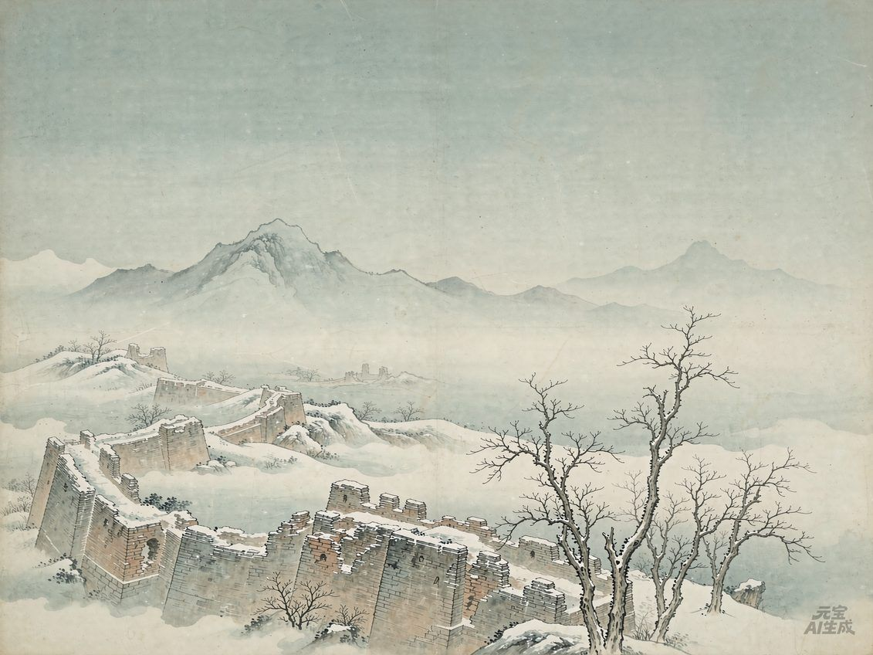
杯雪
— 秣 陵 冬 —
绍兴二十五年冬
V.
秣陵冬
第 五 部
自由与秩序，
谁对谁错，作者不判。
紫金山上二人识破埋伏，文斗收场，互起惺惺相惜；山下旧盟重建，渔利者出局。
秣陵冬
012
Notes:
第五部把前面所有承诺收拢。紫金山上两人识破文翰林的埋伏，改为文斗、互起相惜；山下旧盟重建，渔利者出局。终点不是谁赢。

Slide 11
杯雪
— 回 响 与 余 韵 —
绍兴二十五年
VII.
回响与余韵。
「我们所写的，
不是成名，是名声如何与本人无关」
名
余
淮上不南渡，缇骑不过江。
论 虚 名
盟
杯
被传成侠的人，连鸡都不敢杀。
论 旧 约
论 人 情
回响与余韵
014
Notes:
收束在三个字：名、盟、杯。名声是假的，风暴是真的；旧盟重立；一杯酒换万里赴难。

Slide 12
杯雪
终
致 每 一 位
读 者
请 从 绝 处 读 侠 气。
P L E A S E R E A D T H E C H I V A L R Y F R O M T H E E D G E
原 著
主 题
页 数
小椴《杯雪》全二册
乱世 · 人情 · 秩序
五部一番外，共一装
Notes:
结尾：全文解读不含小说原文，也不指向盗版站。想逐字读，请走微信读书、当当云阅读或新世界出版社纸质本。

